Slide 1
স্বাগতম

Slide 2
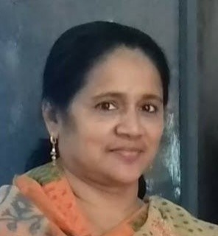
ফেরদৌসী বেগম
প্রধান শিক্ষক
জগন্নাথপুর পুরাতন সপ্রাবি
ভৈরব, কিশোরগঞ্জ।

Slide 3
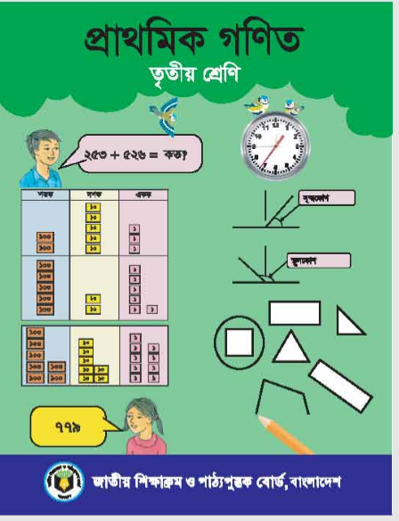
তৃতীয় শ্রেণি
বিষয়:প্রাথমিকগণিত
অধ্যায়:৩
তারিখ:১২/০৪/২০২০
সময়:৪০ মিনিট

Slide 4
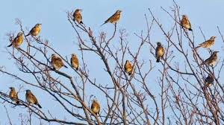
এসো আমরা একটি ছবি দেখি
একটি গাছে ১৫টি পাখি আছে।

Slide 5
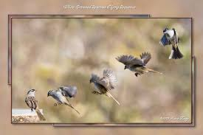
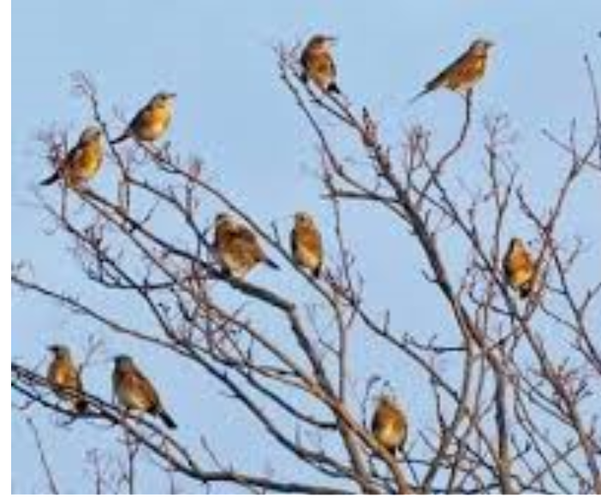
৫টি পাখি উড়ে গেল
কয়টি বাকি রইলো? (১০টি)

Slide 6
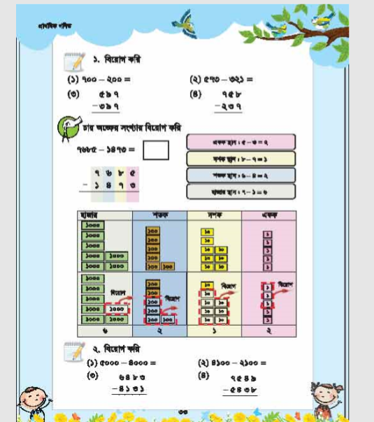
আমাদের আজকের পাঠ
বিয়োগ (হাতে না রেখে)
পৃষ্ঠা-৩৩

Slide 7
শিখনফল
১০.১.১ হাতে না রেখে তিন অঙ্ক বিশিষ্ট সংখ্যা থেকে অনূর্ধ্ব তিন অঙ্ক বিশিষ্ট ছোট সংখ্যা বিয়োগ করতে পারবে।
১০.১.২ হাতে না রেখে চার অঙ্ক বিশিষ্ট একটি সংখ্যা থেকে তিন অঙ্ক বিশিষ্ট একটি সংখ্যা বিয়োগ করতে পারবে।
১০.১.৩ হাতে না রেখে চার অঙ্ক বিশিষ্ট একটি সংখ্যা থেকে অনূর্ধ্ব চার অঙ্ক বিশিষ্ট ছোট সংখ্যা বিয়োগ করতে পারবে।

Slide 9
শতক
স্থান
দশক
স্থান
একক
স্থান
৭
০
০
_
২
০
০
৫
০
০
(ক) ৭০০−২০০=৫০০

Slide 10
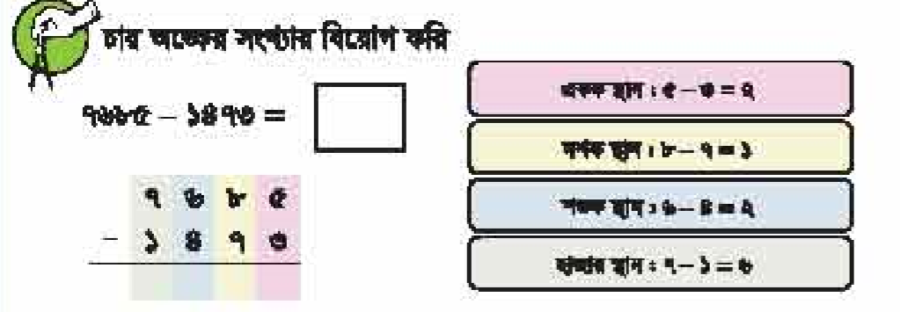

Slide 11
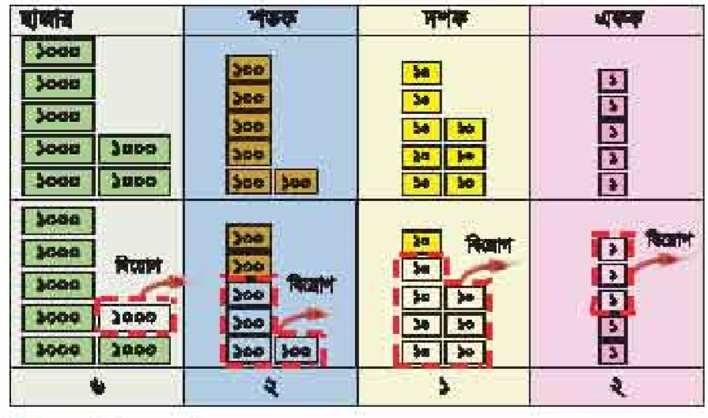

Slide 12
আবার, বিয়োগ করি
৭
৭
৯
৫
একক স্থান: ৫-৩=২
-
২
৩
৭
৩
দশক স্থান: ৯-৭=২
৫
৪
২
২
শতক স্থান: ৭-৩=৪
হাজার স্থান: ৭-২=৫

Slide 13
শতক
দশক
একক
হাজার
১০০০
১০
১
১০০
১০
১০
১
১০০০
১০০
১০০০
১০০
১০
১০
১
১০০০
১০০০
১০০
১০
১০
১
১০০
১০০০
১০০০
১০০
১০০
১০
১০
১
বিয়োগ
১০০০
বিয়োগ
১০০
১০
১০
১
বিয়োগ
বিয়োগ
১০০০
১০০
১০
১০
১
১০০
১০
১০
১০
১
৫
৪
২
২

Slide 14
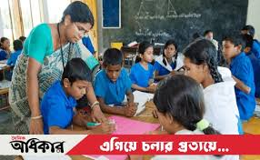
দলীয় কাজ
শাপলা দল
৯৫৫
−৬৩৩
⎯⎯⎯⎯
গোলাপ দল
৭৪৬৫
−৩২৩২
⎯⎯⎯⎯
জবা দল
৭৮৬৪
− ৫৪২
⎯⎯⎯⎯

Slide 15
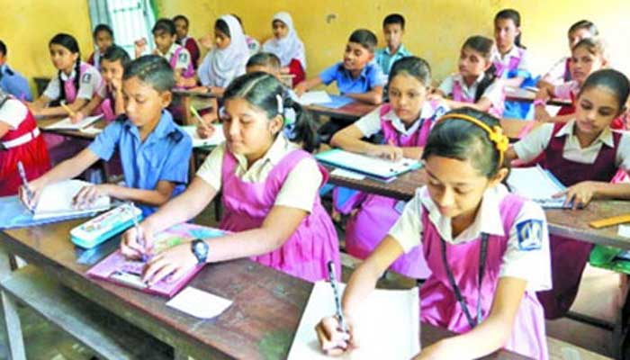
মূল্যায়ন
বিয়োগ কর:
১। ৫৭৩ − ৩২১ =
২। ৭৫৮
− ২৩৭
⎯⎯⎯⎯

Slide 16
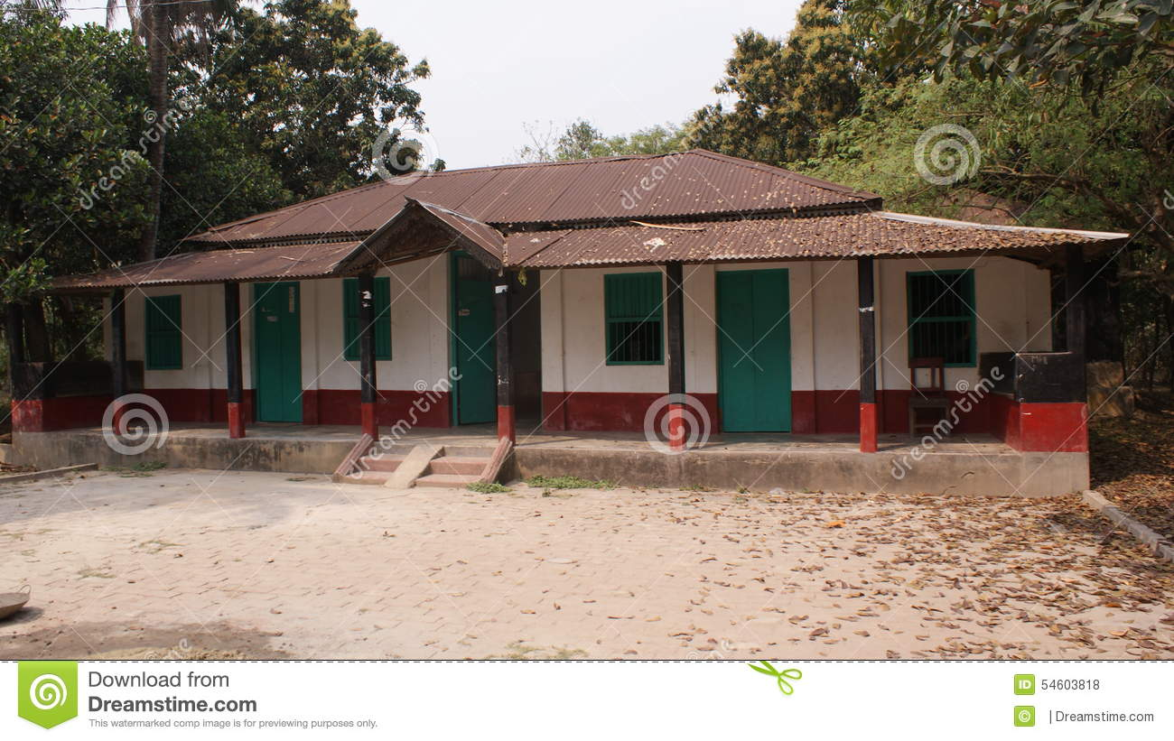
বাড়ির কাজ
বিয়োগ কর:
১। ৩৪৫৬
− ২৩৪৫
⎯⎯⎯⎯
২। ১৪৪৯
− ২৩৪
⎯⎯⎯⎯

Slide 17
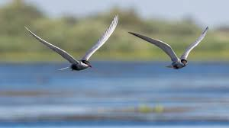
ধন্যবাদ

